Slide 1
Chương 7. Searching, Merging & Sorting
Bộ môn KHMT – Viện CNTT&TT

Slide 2
Nội dung bài học
Tìm kiếm song song với mảng đã sắp xếp.
Trộn hai mảng đã sắp xếp.
Kỹ thuật trộn và sắp xếp theo Bitonic
Các thuật toán sắp xếp đơn giản.
Song song hóa Quick Sort.

Slide 3
1. Searching

Slide 4
Tìm kiếm trên dãy đã sắp xếp
Phát biểu bài toán:
  Input: A[1..n] | A₁ < A₂ < .. < A_{n} ; X bất kỳ.
  Output: k | A_{k} ≤ X < A_{k+1}
Thuật giải tuần tự:
  Tìm kiếm nhị phân ( T(n) = O(log₂n)).
Thuật giải song song với PRAM:
  Với n BXL.
  Với p BXL ( p << n).

Slide 5
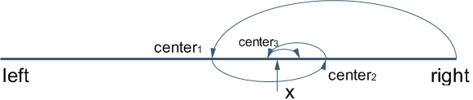
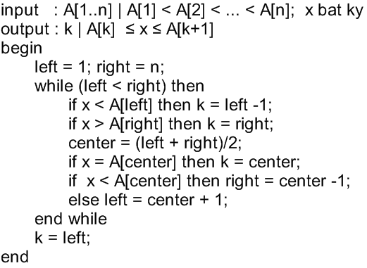
Thuật giải tuần tự

Slide 6
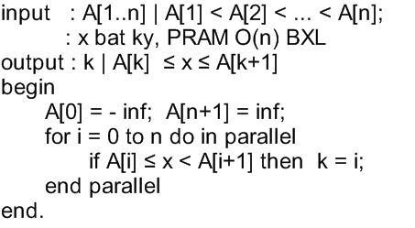
Thuật giải song song với n BXL
Mỗi BXL đọc 2 giá trị liên tiếp.
Nếu BXL thứ i thỏa mãn: A_{i} ≤ X < A_{i+1} thì k = i;

Slide 7
Thuật giải song song với p BXL
Kỹ thuật chia để trị + đệ quy
Ý tưởng:
  Chia mảng thành p phần cho p BXL.
  Mỗi BXL đọc 2 giá trị đầu và cuối của phần tương ứng.
  Nếu giá trị x nằm trong đoạn nào thì thực hiện đệ quy với đoạn đó
  Cho đến khi số phần tử ≤ số BXL thì thực hiện như thuật toán trước.

Slide 8
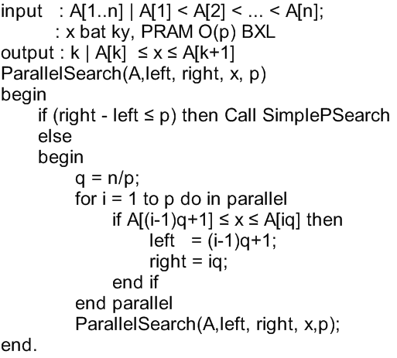
Thuật giải song song với p BXL

Slide 9
Tìm kiếm trên dãy chưa sắp xếp
Phát biểu bài toán:
  Input: cho dãy A[1..n]
  Output: phần tử đầu tiên nhỏ nhất. (lớn nhất).
Thực hiện với PRAM - CRCW n² BXL.
  Dùng mảng B[i][j] là kết quả so sánh A[i], A[j]:
    If A[i] < A[j] →B[i][j] = 1;
    If A[i] = A[j] && i <= j → B[i][j] = 1;
    Else B[i][j] = 0.
  Giá trị nhỏ nhất đầu tiên là hàng mà tất cả bằng 1. (bài toán hội n giá trị Boolean)

Slide 10
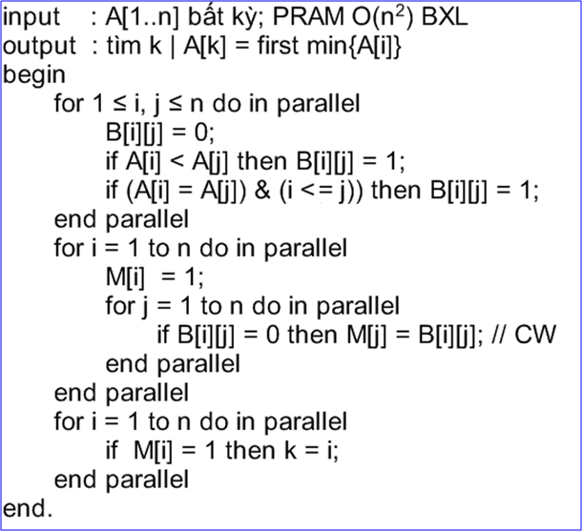
Tìm min với PRAM CRCW O(n²) BXL

Slide 11
Tìm giá trị 1 đầu tiên
Phát biểu bài toán:
  Input: dãy A[1..n] : boolean
  Output: chỉ số k min sao cho A[k] = 1.
Thuật giải với PRAM CRCW O(n) BXL:
  Chia thành √n phần.
  B1: đối với mỗi phần i, dùng 1 BXL để tìm chỉ số nhỏ nhất có giá trị bằng 1, gán chỉ số này vào C[i]
  B2: tìm giá trị nhỏ nhất trên C[1..√n].

Slide 12
2. Merging

Slide 13
Trộn 2 mảng đã sắp xếp
Phát biểu bài toán:
  Input: cho 2 mảng đã sắp xếp: A[1..n], B[1..n].
  Output: trộn A,B thành mảng C được sắp xếp.
Thuật giải tuần tự: O(n).
Thuật giải song song:
  Kỹ thuật Partitioning. (đã học)
  Phương pháp ranking.

Slide 14
Phương pháp Ranking
Khái niệm rank (hạng 1 phần tử):
  A[1..n] là dãy đã sắp xếp: A[1] < A[2] <…<A[n]
  k = rank(x:A) | A[k] ≤ x < A[k+1]
  Ý nghĩa: hạng 1 phần tử x trên dãy đã sắp xếp A là số phần tử trên A mà không lớn hơn x
Khái niệm hạng của mảng:
  Xét A[1..n],B[1..n] là 2 mảng đơn điệu tăng
  rank(A:B) = {R_{AB}[i] = rank(A[i] : B)}, i = 1..n

Slide 15
Thuật giải dựa trên ranking
Ý tưởng:
  Gọi C là kết quả trộn 2 mảng A, B.
  Hạng 1 phần tử x trên mảng C là số phần tử trên C không lớn hơn x = tổng của:
    Số phần tử trên A không lớn hơn x.
    Số phần tử trên B không lớn hơn x.
  Ta đi xác định hạng của mỗi phần tử của A và B trên C, trong đó
    rank(A[i] : A) = i;
    rank(A[i] : B) xác định bằng BinarySearch với 1 BXL.

Slide 16
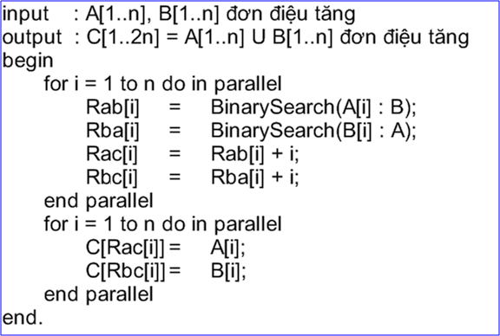
Thuật giải dựa trên ranking

Slide 17
Trộn 2 nửa đơn điệu
Phát biểu bài toán:
  Input: 2 dãy A[1..n], B[1..n] sắp xếp trái chiều.
  Output: trộn A,B được C là 1 dãy đơn điệu.
Thuật giải tuần tự:
  Sắp xếp kiểu Bitonic
Thuật giải song song:
  Mạng Bitonic.

Slide 18
Dãy Bitonic
Dãy A[1..n] được gọi là Bitonic nếu:
  tồn tại (j,k) ∈ 1..n sao cho 2 dãy:
    {A[j+1],A[j+2],…A[k]}
    {A[k+1], …, A[n], A[1], …, A[j]} (k<=n)
  Là 2 dãy đơn điệu trái chiều.
Ví dụ: dãy bitonic với: j = 3, k = 14

Slide 19
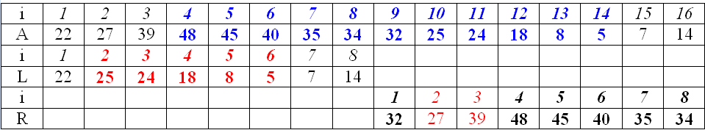
Định lý về dãy Bitonic
Nếu A[1..n] là dãy bitonic thì:
  L[i] = min{ A[i], A[i+n/2]}, ∀ i = 1..n/2
  R[i] = max{ A[i], A[i+n/2]}, ∀ i = 1..n/2
  Ta được 2 dãy {L[i]} và {R[i]}, i = 1..n/2 là các dãy bitonic và L[i] ≤ R[j], ∀ i,j = 1..n/2

Slide 20

Sắp xếp dãy Bitonic
Phát biểu bài toán:
  Input : A[1..n] là dãy bitonic.
  Output : sắp xếp dãy A[1..n]
Ý tưởng:
  Từ dãy A[1..n] tách ra 2 mảng {L[i]}, {R[i]} như định lý về dãy bitonic.
  Thực hiện đệ quy với các dãy L,R

Slide 21
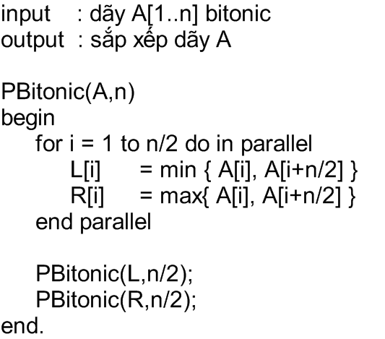
Sắp xếp dãy Bitonic

Slide 22
Trộn 2 mảng đã sắp xếp
Ý tưởng:
  Nếu A[1..n], B[1..n] là 2 mảng đã sắp xếp cùng chiều thì:
    C[1..n] = A[1..n];
    C[n+1,…2n] = B[n..1];
  Nếu A[1..n], B[1..n] là 2 mảng đơn điệu trái chiều thì:
    C[1..n] = A[1..n];
    C[n+1,…2n] = B[1..n];
  Kết quả được C[1..2n] là dãy bitonic. Sắp xếp dãy C[1..2n] theo thuật toán trước.

Slide 23
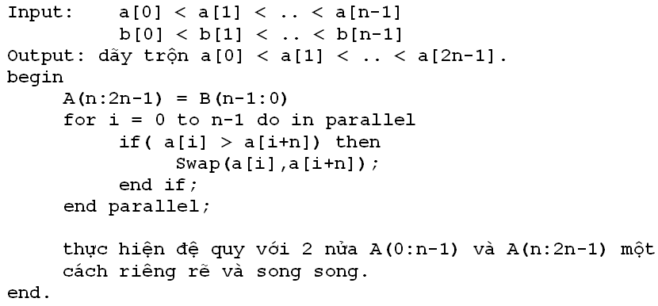
Trộn 2 mảng đã sắp xếp

Slide 24
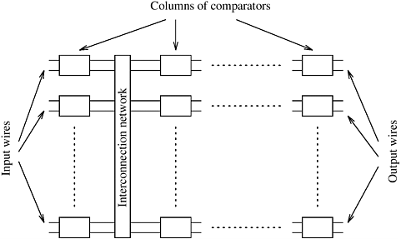
Mạng sắp xếp
Mạng sắp xếp là mạng các nút so sánh được thiết kế theo 1 kiến trúc nào đó

Slide 25
Các bộ so sánh - comparator
Các nút mạng chỉ thực hiện chức năng so sánh và đổi chỗ.
Phân loại:
  Bộ so sánh tăng ( increasing comparator) :
    y₁ = min(x₁, x₂) và
    y₂ = max(x₁ ,x₂).
  Bộ so sánh tăng ( decreasing comparator) :
    y₁ = max(x₁, x₂) và
    y₂ = min(x₁ ,x₂). .

Slide 26
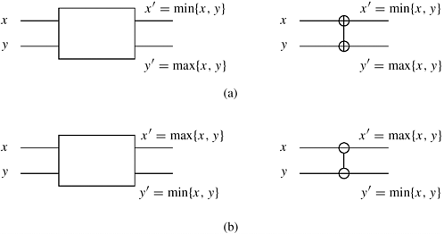
Các bộ so sánh - comparator
Hình a: increasing comparator; Hình b: decreasing comarator

Slide 27
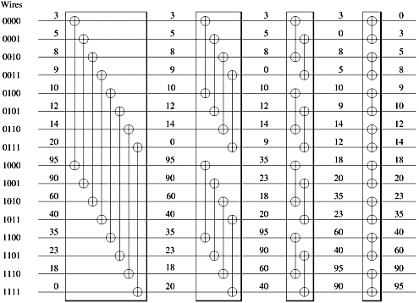
Mạng sắp xếp Bitonic

Slide 28
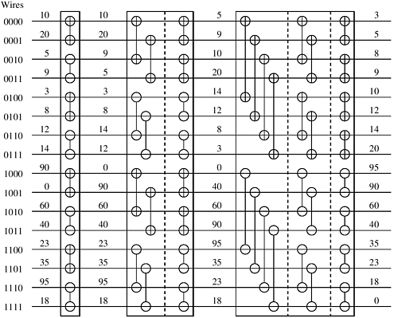
Mạng sinh dãy Bitonic

Slide 29
3. Sorting

Slide 30
Sắp xếp
Phát biểu bài toán:
  Input: Cho dãy A[1..n]
  Output: sắp xếp dãy A tăng (giảm) dần.
Thuật giải tuần tự:
  Thuật giải Odd-even
  Thuật giải quick sort
Thuật giải song song:
  Song song hóa odd-even, quick sort.

Slide 31
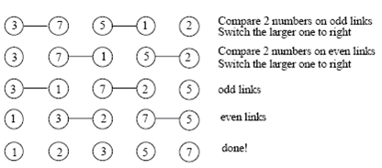
Ý tưởng Odd-even
Mỗi 1 bước lặp, dịch chuyển n/2 phần tử sang trái hoặc phải 1 vị trí.
  ở bước lẻ: so sánh các cặp : A[2k-1] và A[2k]
  ở bước chẵn: so sánh các cặp A[2k] và A[2k+1]

Slide 32
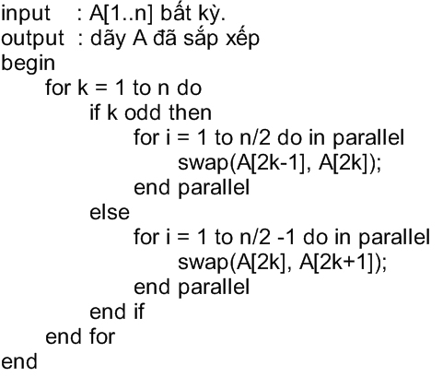
Song song hóa odd-even sort

Slide 33
Thuật toán Quick Sort
Ý tưởng thuật toán:
  Chọn 1 phần tử bất kỳ trong dãy cần xắp xếp làm phần tử khóa (chốt).
  Thực hiện công việc phân chia dãy thành 2 phần sao cho:
    Các phần tử nằm ở dãy bên trái có giá trị nhỏ hơn chốt.
    Các phần tử nằm bên phải có giá trị lớn hơn hoặc bằng chốt.
  Sau khi thực hiện được việc phân chia thì tiến hành công việc đệ quy với từng phần.
  Khi các vòng đệ quy kết thúc ta sẽ thu được dãy sắp xếp.

Slide 34
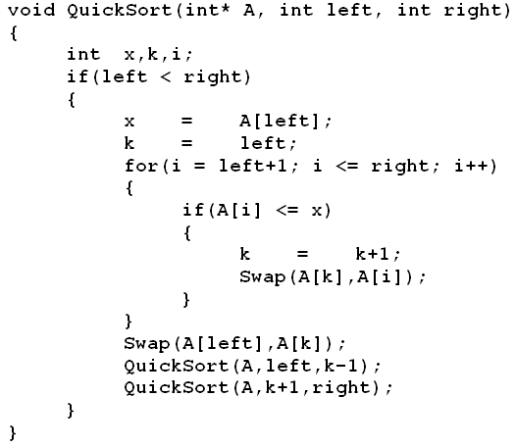
Thuật giải tuần tự trong C

Slide 35
Song song hóa Quick Sort
Chuyển dãy A[1..n] thành cây nhị phân Qtree thỏa mãn:
  Các nút thuộc cây con bên trái có giá trị nhỏ hơn hoặc bằng gốc.
  Các nút thuộc cây con bên phải có giá trị lớn hơn giá trị tại gốc.
Sau khi có cây Qtree thì thực hiện duyệt theo thứ tự giữa InOrder ta được dãy sắp xếp theo chiều tăng dần.

Slide 36
Song song hóa Quick Sort
Vẫn giữ ý tưởng như thuật giải tuần tự:
  Tại mỗi bước thực hiện, mỗi BXL so sánh giá trị tương ứng với chỉ số BXL với giá trị được dùng để so sánh (local_pivot).
  Giá trị local_pivot chứa trong BXL thứ k chính là gốc cây chứa A[k].
  Các nút có giá trị ≤ giá trị local_pivot sẽ nằm trong cây con bên trái của local_pivot.
  Các nút có giá trị > giá trị local_pivot sẽ nằm trong cây con bên phải của local_pivot

Slide 37
Song song hóa Quick Sort
Mỗi 1 nút có thể có 1 nút con trái và 1 nút con phải → cấu trúc dữ liệu:
  L[i] là chỉ số nút con trái của A[i].
  R[i] là chỉ số nút con phải của A[i].
Cách xác định L[i], R[i]:
  giá trị L[i] được chọn ngẫu nhiên từ các phần tử có giá trị ≤ A[i].
  giá trị R[i] được chọn ngẫu nhiên từ các phần tử có giá trị > A[i].

Slide 38
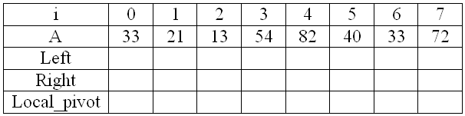
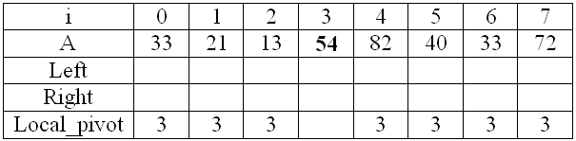
Xét ví dụ minh họa
Chọn ngẫu nhiên gốc: root = i (CW – ACR)
Các nút sẽ nhận local_pivot = root. Giả sử root = 3

Slide 39
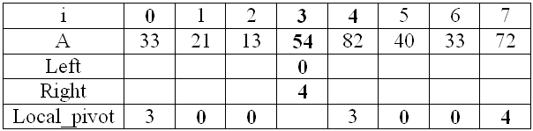
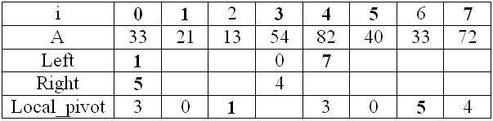
Xét ví dụ minh họa
Chọn con trái và phải của root (A[3]) là A[0] và A[4]
Cập nhật lại các giá trị local_pivot và lặp lại quá trình

Slide 40
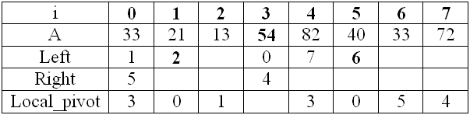
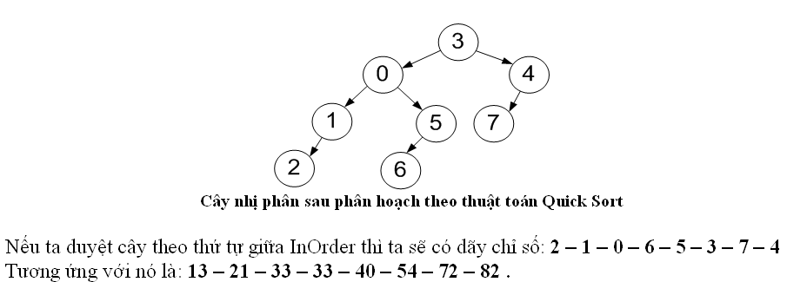
Xét ví dụ minh họa
Kết quả sẽ là cây nhị phân như sau

Slide 41
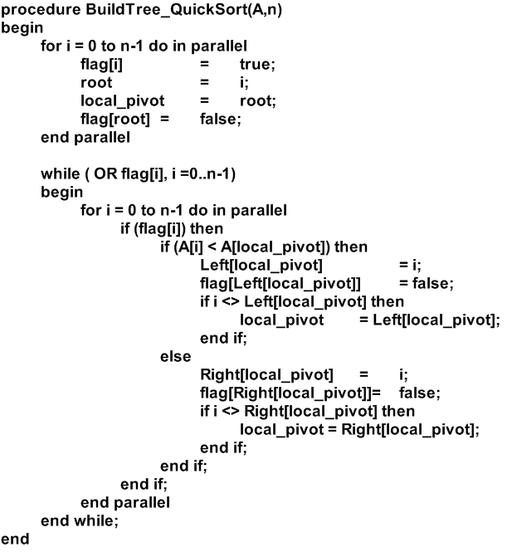
Giải thuật

Slide 42
Thank you!

